Slide 1

Amsterdam UMC
Wie zijn wij?

Slide 2

Amsterdam UMC
Sinds juni 2018 zijn de twee academische ziekenhuizen AMC en VUmc samengegaan tot Amsterdam UMC. Met ruim 19.000 mensen werken de twee locaties van Amsterdam UMC samen aan goede en toegankelijke zorg.
De kerntaken van Amsterdam UMC zijn patiëntenzorg, onderwijs, onderzoek en valorisatie.

Slide 3
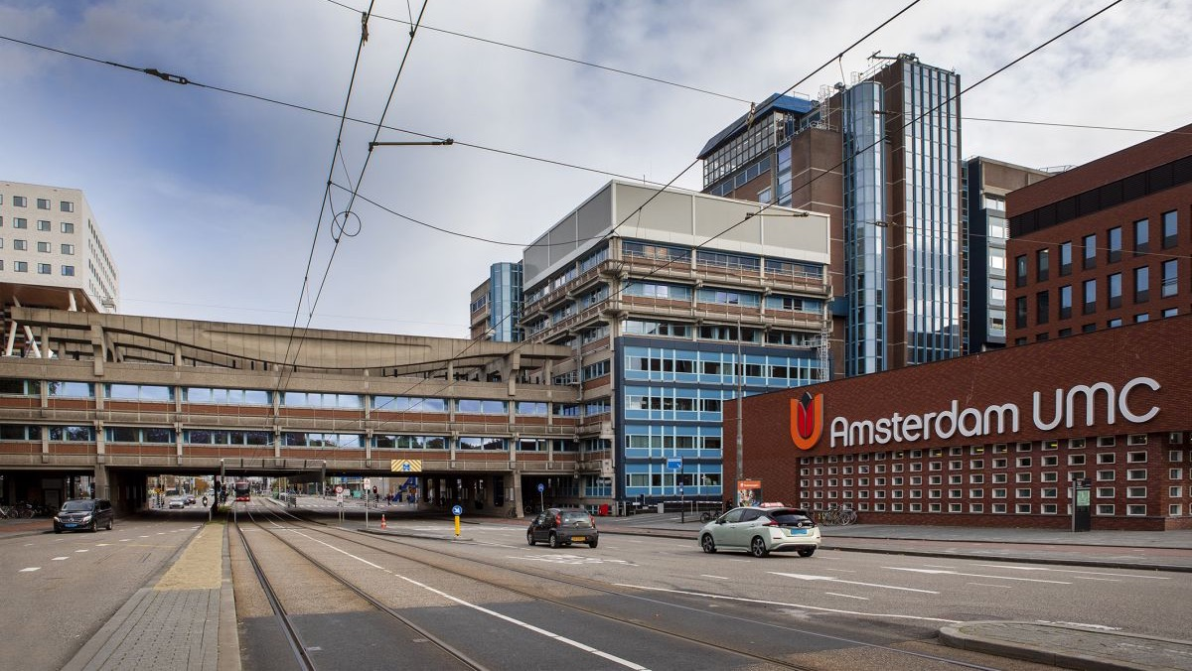
Locatieprofielen

Slide 4
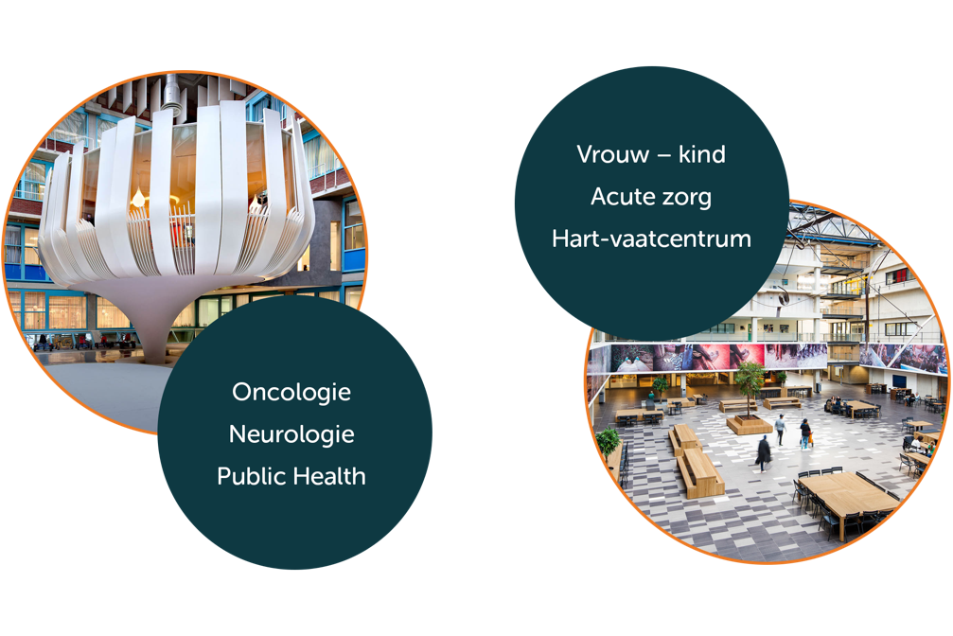

Slide 5
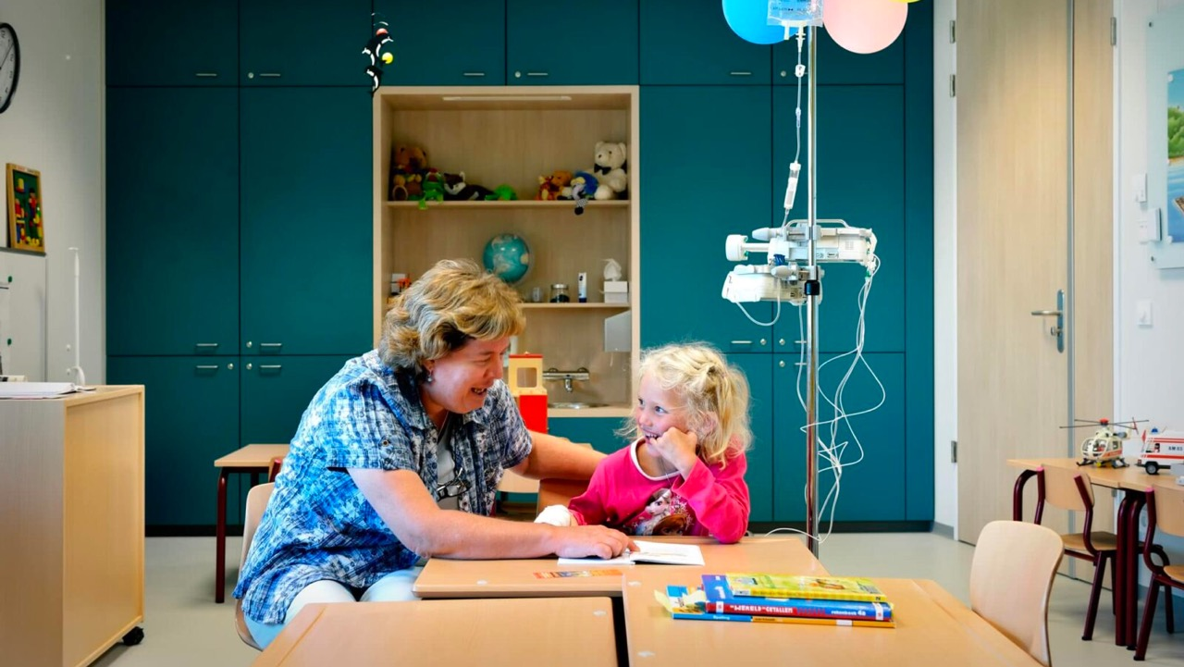
Emma
Kinderziekenhuis

Slide 6
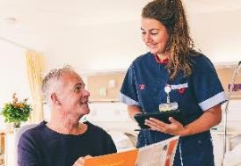
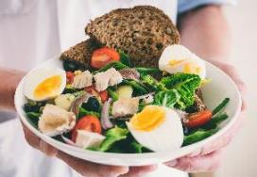
Voedingsconcept
Zorg op het Bord
Invullen persoonlijke wensen
Optimaliseren
eten & drinken
Notes:
Beter welzijn & sneller herstel
Waarom Zorg op het Bord?
Belang van voeding voor patiënten staat steeds centraler. Ligduur kan verkort worden met XX%.
Daarnaast ook goede voorbeeld geven voor mensen thuis en patiënten kennis geven over gezonde voeding. Kennis laten maken met eenvoudige gerechten.
Dit doen we dmv:
Een persoonlijke aanpak. Hoe?
Adviseren van de patiënt in voedingskeuze, menu naar eigen smaak en aangepast op diëten, portie aansluiten voedingsbehoeften individuele patiënt, REGIE BIJ DE PATIENT
Lekker eten en drinken: garnituren, condimenten Aantrekkelijke presentatie
Optimale voeding:
E rijk maaltijden en tussendoortjes, , natuurlijke eiwitbronnen, yoghurtbar
gevarieerd menu, De schijf van vijf, groenten en fruit

Slide 7
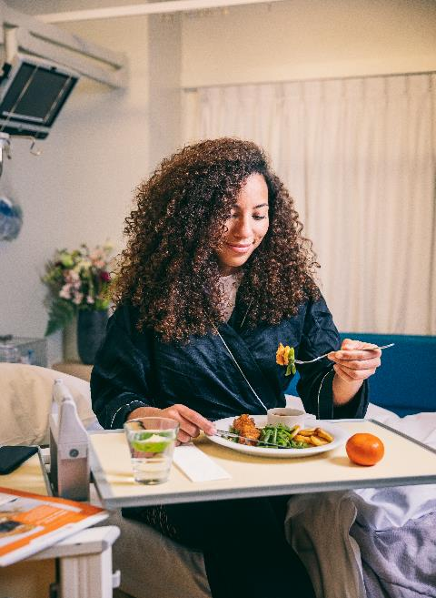
Locatie AMC

Slide 8
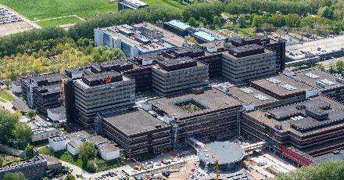
2. Patiënten en afdelingen
Locatie AMC heeft drie torens die we samen
het ‘beddenhuis’ noemen
Iedere toren heeft 8 verdiepingen
Op verdieping 3 t/m 8 zijn verpleegafdelingen gevestigd
(Bijna) elke verdieping van elke toren heeft twee verpleegafdelingen: één aan de noordkant en één aan de zuidkant
(Bijna) elke verdieping van elke toren heeft een decentrale keuken
Vanuit elke keuken bedien je dus twee verpleegafdelingen

Slide 9
Overige afdelingen waar ook eten en drinken wordt geserveerd.
Het Amsterdam Psychiatrisch Centrum (APC)
De poliklinieken
De spoedeisende hulp

Slide 10
Verbouwingen
We zitten middenin een verbouwingsperiode. De meeste verpleegafdelingen worden ontmanteld en opnieuw gebouwd. Dit geldt ook voor de keukens.
Hierdoor maken we onderscheid tussen:
Oude keukens en nieuwe keukens
Compactkeukens en pantry keukens

Slide 11
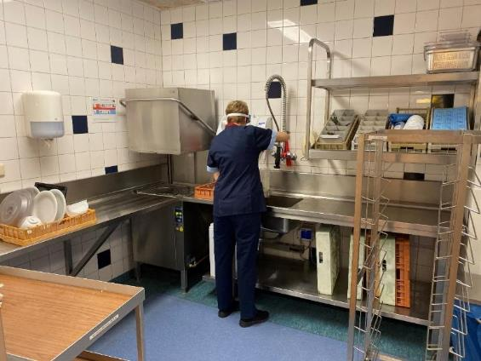
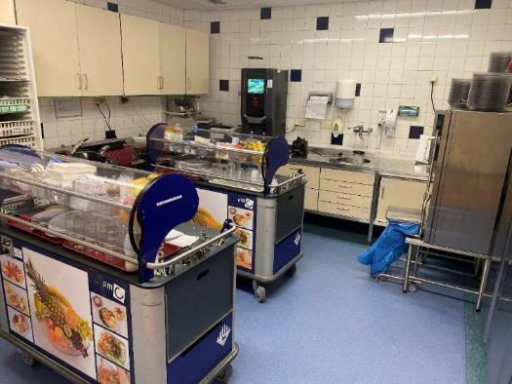
Oude keukens

Slide 12
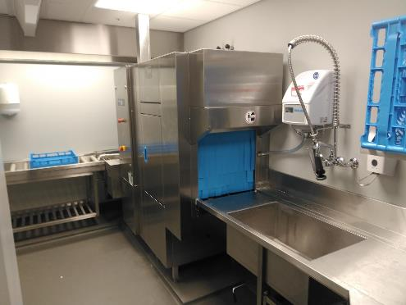
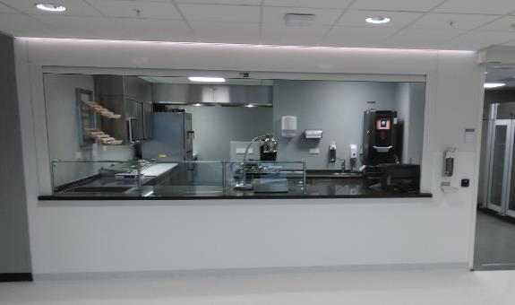
Nieuwe keukens

Slide 13
Compactkeukens
Pantrykeukens
Kleinere keukens in de F- en H-toren
Kleinere spoelkeuken
Vanuit deze keuken wordt alleen ontbijt en lunch geserveerd
Avondeten komt vanuit de compactkeuken
Grote keukens in de G-toren
Grote spoelkeuken
Vanuit deze keuken wordt ontbijt, lunch én avondeten geserveerd

Slide 14
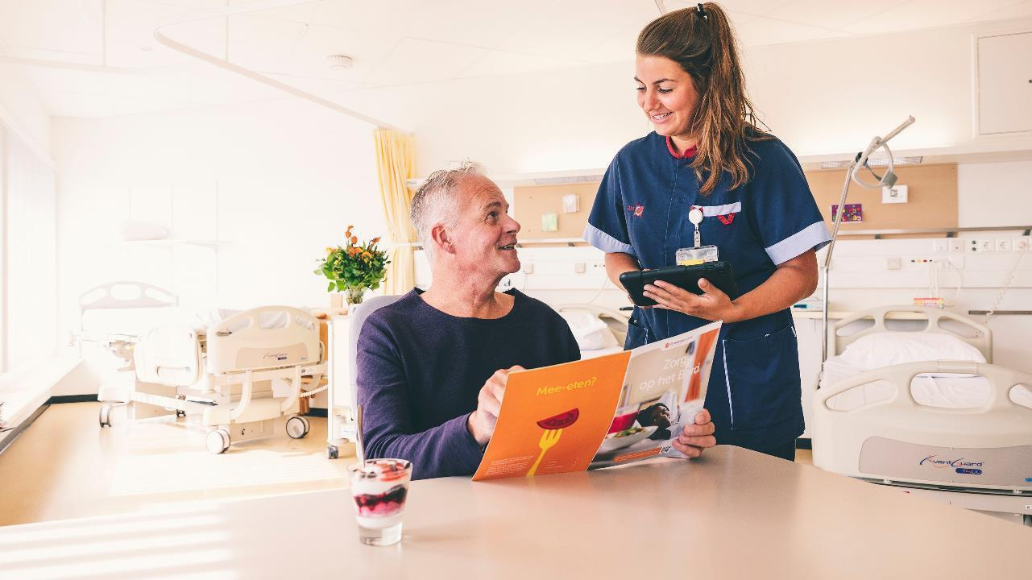

AMC
Huidige situatie
Zeven eetmomenten
per dag
Eiwitrijke gerechten
Energierijke producten
Centrale rol VA
Adviseren
Bestellen
Bereiden
Serveren
Meer regie bij de patiënt
Zelf de maaltijd samenstellen
Keuze in portiegrootte
iPads
De VA registreert de menukeuze
De VA registreert eventueel de eiwitinname
Avondeten
2 menu’s, foodbank, 2 salades
7 daagse cyclus
Eetmoment dicht Flexibiliteit door
op bestelmoment korte bereidingstijd
Notes:
3 menu’s: traditioneel, internationaal, vegetarisch

Slide 15

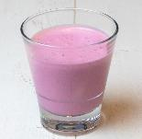
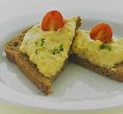
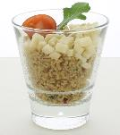
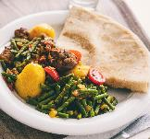
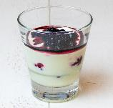
Menu en assortiment smaak - voldoende eiwit en energie – variatie
Ontbijt
Tussendoortje
Lunch
Tussendoortje
Warme maaltijd
Dessert
08.00 – 09.00u
BBW
- Yoghurtbar
Pap
Gekookt ei
Flensje
10.30 – 11.00u
BBW
- Yoghurtbar
Smoothie
12.00 – 13.15u
BBW
- Yoghurtbar
Lunchgerecht
15:00 – 16:00u
BBW
- Yoghurtbar
Hartige snack
17.00 – 18.30u
Avondeten
- drankje
18:45 – 19:30u
BBW
Yoghurtbar
Dessert
Notes:
Uitleg geven over menu opbouw / motivatie
Per ronde ligt de nadruk op een
Uitschrijven – trainingsmateriaal, hoe leg ik het de patiënt uit?
Assortiment:
Naar de BBW
- nieuw in assortiment, rozijnenbrood, flensje, eierkoek
- Beleg in grootverpakking – met tang uit verpakking – allergenen uit nieuwe verpakking
- Uit het assortiment:
- smaakmakers
Benodigdheden: menukaart + assortiment boekje

Slide 16
Rondleiding
Rondleiding psychiatrisch centrum
Rondleiding logistiek
Rondleiding beddentorens

